Slide 1
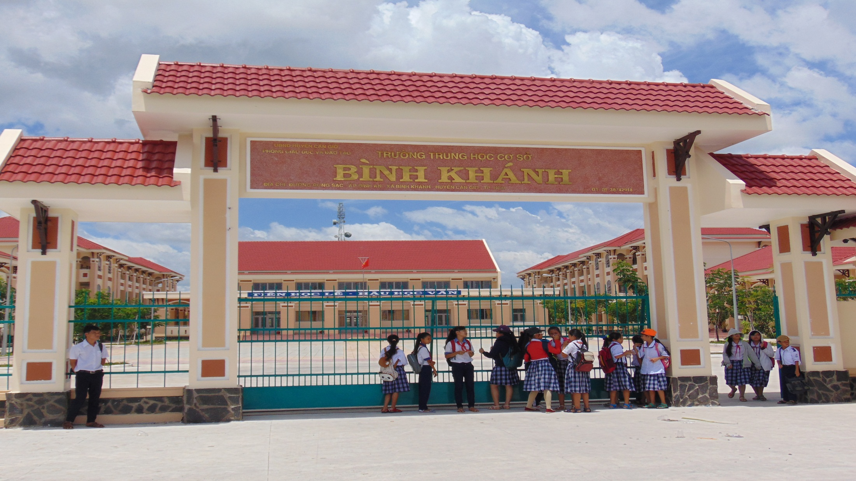
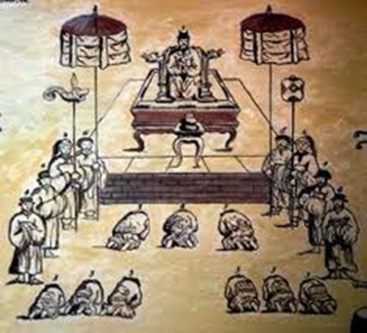
CHÀO MỪNG CÁC EM ĐẾN VỚI TIẾT HỌC HÔM NÀY
Thực hiện : Nhóm GV Lịch Sử Khối 8
Trường THCS Bình Khánh

Slide 2

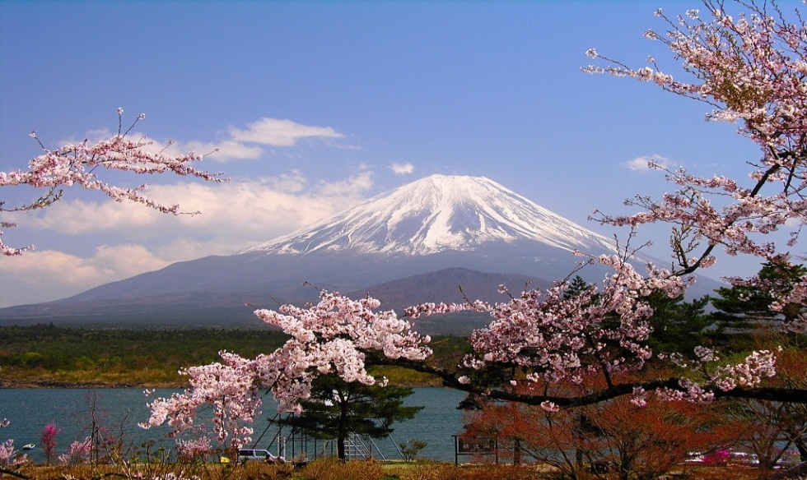

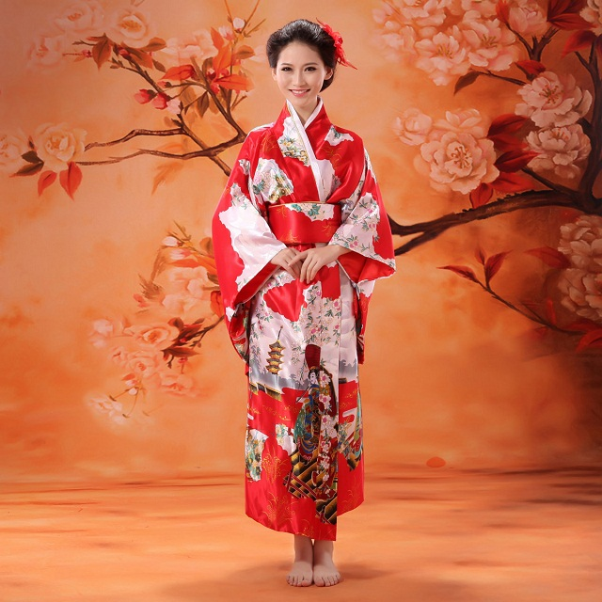
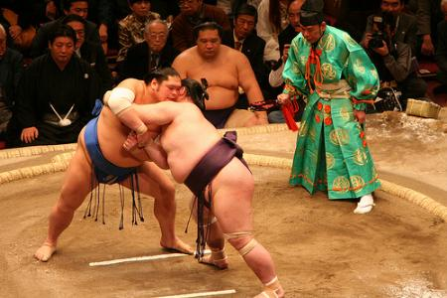
KHỞI ĐỘNG: Xem hình ảnh, đoán tên và cho biết đây là biểu tượng của quốc gia nào?
Quốc kỳ
Hoa Anh Đào - Núi Phú Sĩ
Trang phục truyền thống Kimono
Sumo

Slide 3

Bài 12:
NHẬT BẢN
GIỮA THẾ KỶ XIX-ĐẦU THẾ KỶ XX

Slide 4
Bài 12: NHẬT BẢN CUỐI THẾ KỶ XIX-ĐẦU THẾ KỶ XX
I. CUỘC DUY TÂN MINH TRỊ
II. NHẬT BẢN CHUYỂN SANG GIAI ĐOẠN CHỦ NGHĨA ĐẾ QUỐC
III. CUỘC ĐẤU TRANH CỦA NHÂN DÂN LAO ĐỘNG NHẬT BẢN (Giảm tải - Không học)

Slide 5
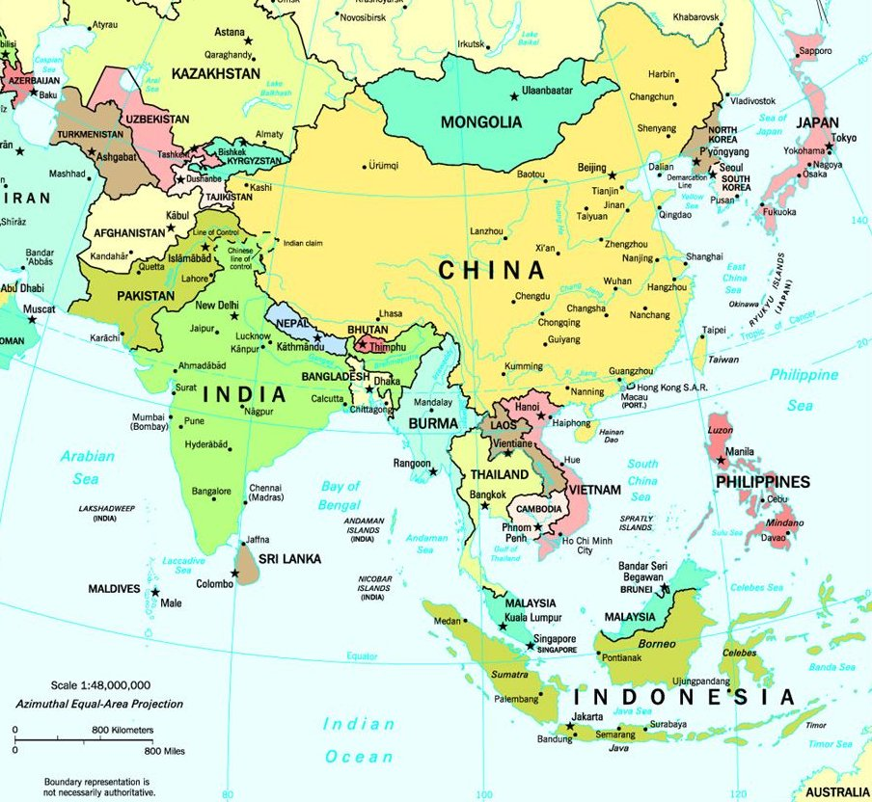

Slide 6
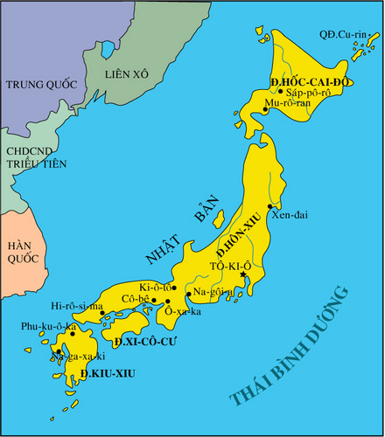
BÀI 12: NHẬT BẢN GIỮA THẾ KỈ XIX – ĐẦU THẾ KỈ XX
Là một quốc đảo hình vòng cung, có diện tích tổng cộng là 377.843 km2, nằm theo sườn phía đông bắc lục địa châu Á. Nghèo về tài nguyên thiên nhiên địa hình chủ yếu là núi, đất nông nghiệp chỉ chiếm hơn 14%, nằm trong vành đai núi lửa của Thái Bình Dương.
Lược đồ nước Nhật

Slide 7
Nguyên nhân nào dẫn đến việc Thiên Hoàng Minh Trị tiến hành cuộc cải cách Duy Tân ?

Slide 8
Bài 12: NHẬT BẢN CUỐI THẾ KỶ XIX-ĐẦU THẾ KỶ XX
I. CUỘC DUY TÂN MINH TRỊ
1 Hoàn cảnh:
Chủ nghĩa tư bản phương Tây đang nhòm ngó, xâm lược.
Chế độ phong kiến Nhật đang bị khủng hoảng nghiêm trọng
→ 1-1868 Thiên hoàng Minh Trị tiến hành cải cách
Nhật Bản
Tiếp tục duy trì chế độ phong kiến
Đổi mới, canh tân đất nước

Slide 9
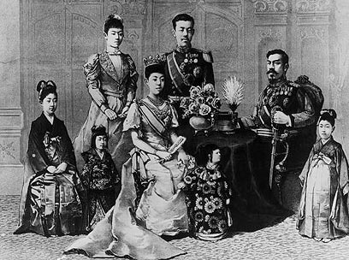
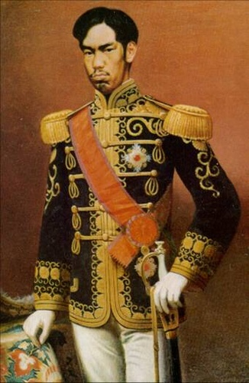
Bài 12: NHẬT BẢN CUỐI THẾ KỶ XIX-ĐẦU THẾ KỶ XX
I. CUỘC DUY TÂN MINH TRỊ
Vua Mút-xư-hi-tô lên kế vị vua cha 11/1867, khi mới 15 tuổi, trị vì 45 năm, là Hoàng đế thứ 122 của Nhật Bản. Ông là người thông minh, dũng cảm biết chăm lo việc nước, biết theo thời thế và biết dùng người. Tháng 1/1868, ông ra lệnh truất quyền Sô-gun và thành lập chính phủ mới thủ tiêu chính phủ mục nát lấy hiệu Minh Trị Thiên Hoàng (vua trị vì sáng suốt)., Minh trị đã tiến hành những cải cách tiến bộ theo Phương Tây để cách tân đất nước.

Slide 10
Bài 12: NHẬT BẢN CUỐI THẾ KỶ XIX-ĐẦU THẾ KỶ XX
I. CUỘC DUY TÂN MINH TRỊ
2. Nội dung:
LĨNH VỰC
NỘI DUNG
- Thống nhất tiền tệ. Xóa bỏ độc quyền ruộng đất phong kiến tăng cường phát triển kinh tế tư bản ở nông thôn.
- Xây dựng hạ tầng cơ sở, đường xá, cầu cống. Phục vụ cho giao thông, liên lạc…
Kinh tế
Chính trị
Giáo dục
Quân sự

Slide 11
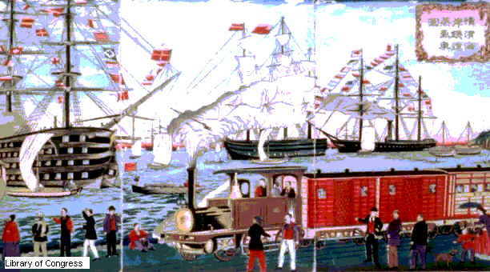
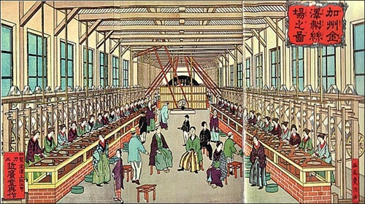
Tiết 19 - Bài 12:
NHẬT BẢN CUỐI THẾ KỶ XIX-ĐẦU THẾ KỶ XX
Phương tiện giao thông
Một công xưởng của Nhật theo công nghệ phương Tây
khoảng thập niên 1880

Slide 12
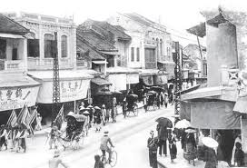
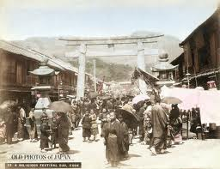
Tiết 23 - Bài 12:
NHẬT BẢN CUỐI THẾ KỶ XIX-ĐẦU THẾ KỶ XX
Hình ảnh một góc đô thị ở Nhật Bản đầu TK XX

Slide 13
Bài 12: NHẬT BẢN CUỐI THẾ KỶ XIX-ĐẦU THẾ KỶ XX
I. CUỘC DUY TÂN MINH TRỊ
2. Nội dung:
LĨNH VỰC
NỘI DUNG
- Thống nhất tiền tệ. Xóa bỏ độc quyền ruộng đất phong kiến tăng cường phát triển kinh tế tư bản ở nông thôn.
- Xây dựng hạ tầng cơ sở, đường xá, cầu cống. Phục vụ cho giao thông, liên lạc…
Kinh tế
Chính trị
- Bãi bỏ chế độ nông nô.
- Đưa quý tộc tư sản hóa và đại tư sản lên nắm chính quyền. Ban hành Hiến pháp 1889, Thiết lập chế độ quân chủ lập hiến.
Giáo dục
Quân sự

Slide 14
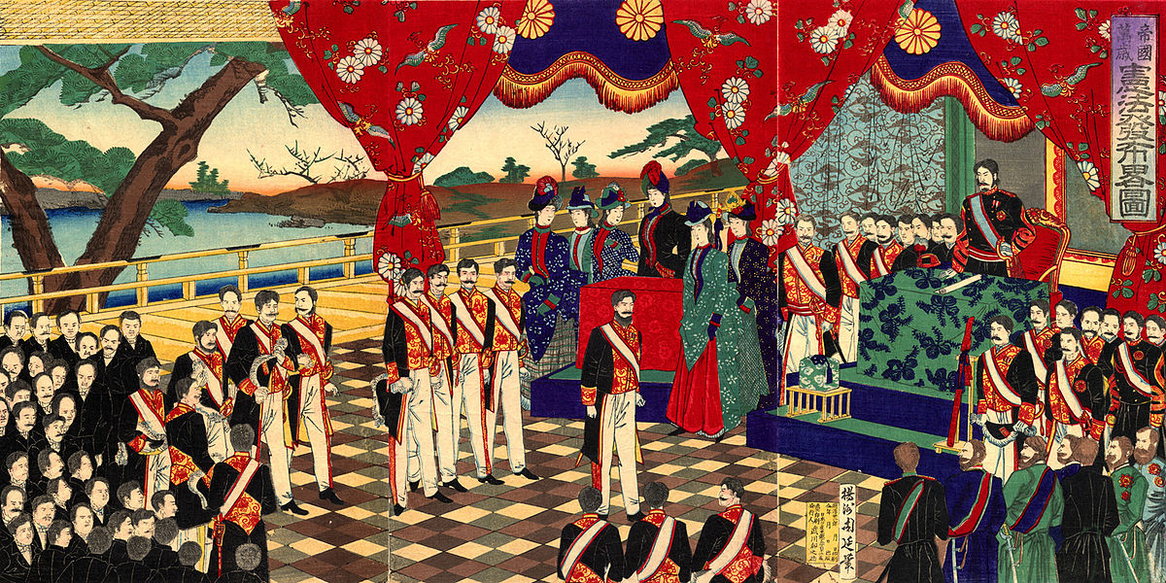
Tiết 19 - Bài 12:
NHẬT BẢN CUỐI THẾ KỶ XIX-ĐẦU THẾ KỶ XX
Ban bố Hiến Pháp 1889

Slide 15
Bài 12: NHẬT BẢN CUỐI THẾ KỶ XIX-ĐẦU THẾ KỶ XX
I. CUỘC DUY TÂN MINH TRỊ
b. Nội dung:
LĨNH VỰC
NỘI DUNG
- Thống nhất tiền tệ. Xóa bỏ độc quyền ruộng đất phong kiến tăng cường phát triển kinh tế tư bản ở nông thôn.
- Xây dựng hạ tầng cơ sở, đường xá, cầu cống. Phục vụ cho giao thông, liên lạc…
Kinh tế
Chính trị
- Bãi bỏ chế độ nông nô.
- Đưa quý tộc tư sản hóa và đại tư sản lên nắm chính quyền. Ban hành Hiến pháp 1889, Thiết lập chế độ quân chủ lập hiến.
Giáo dục
- Thi hành chính sách giáo dục bắt buộc, chú trọng nội dung khoa học kĩ thuật trong giảng dạy.
- Cử học sinh ưu tú đi du học phương Tây.
Quân sự

Slide 16
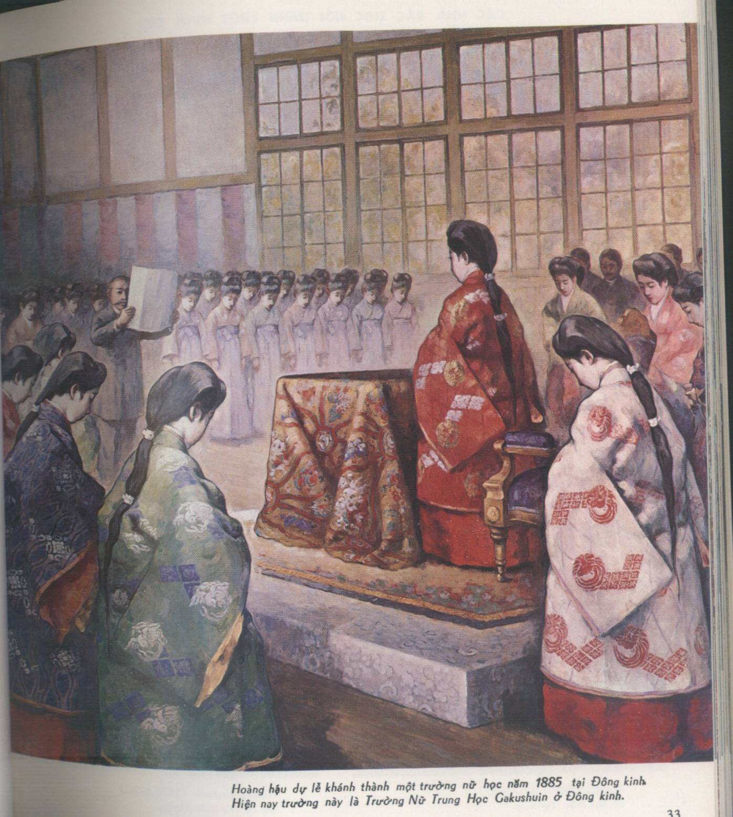
Tiết 19 - Bài 12:
NHẬT BẢN CUỐI THẾ KỶ XIX-ĐẦU THẾ KỶ XX
Hoàng hậu dự lễ khánh thành một trường nữ học

Slide 17
Bài 12: NHẬT BẢN CUỐI THẾ KỶ XIX-ĐẦU THẾ KỶ XX
I. CUỘC DUY TÂN MINH TRỊ
b. Nội dung:
LĨNH VỰC
NỘI DUNG
- Thống nhất tiền tệ. Xóa bỏ độc quyền ruộng đất phong kiến tăng cường phát triển kinh tế tư bản ở nông thôn.
- Xây dựng hạ tầng cơ sở, đường xá, cầu cống. Phục vụ cho giao thông, liên lạc…
Kinh tế
Chính trị
- Bãi bỏ chế độ nông nô.
- Đưa quý tộc tư sản hóa và đại tư sản lên nắm chính quyền. Ban hành Hiến pháp 1889, Thiết lập chế độ quân chủ lập hiến.
Giáo dục
- Thi hành chính sách giáo dục bắt buộc, chú trọng nội dung khoa học kĩ thuật trong giảng dạy.
- Cử học sinh ưu tú đi du học phương Tây.
Quân sự
- Tổ chức huấn luyện theo kiểu phương Tây.
- Chế độ nghĩa vụ thay cho chế độ trưng binh.
- Công nghiệp đóng tàu, sản xuất vũ khí được chú trọng.

Slide 18
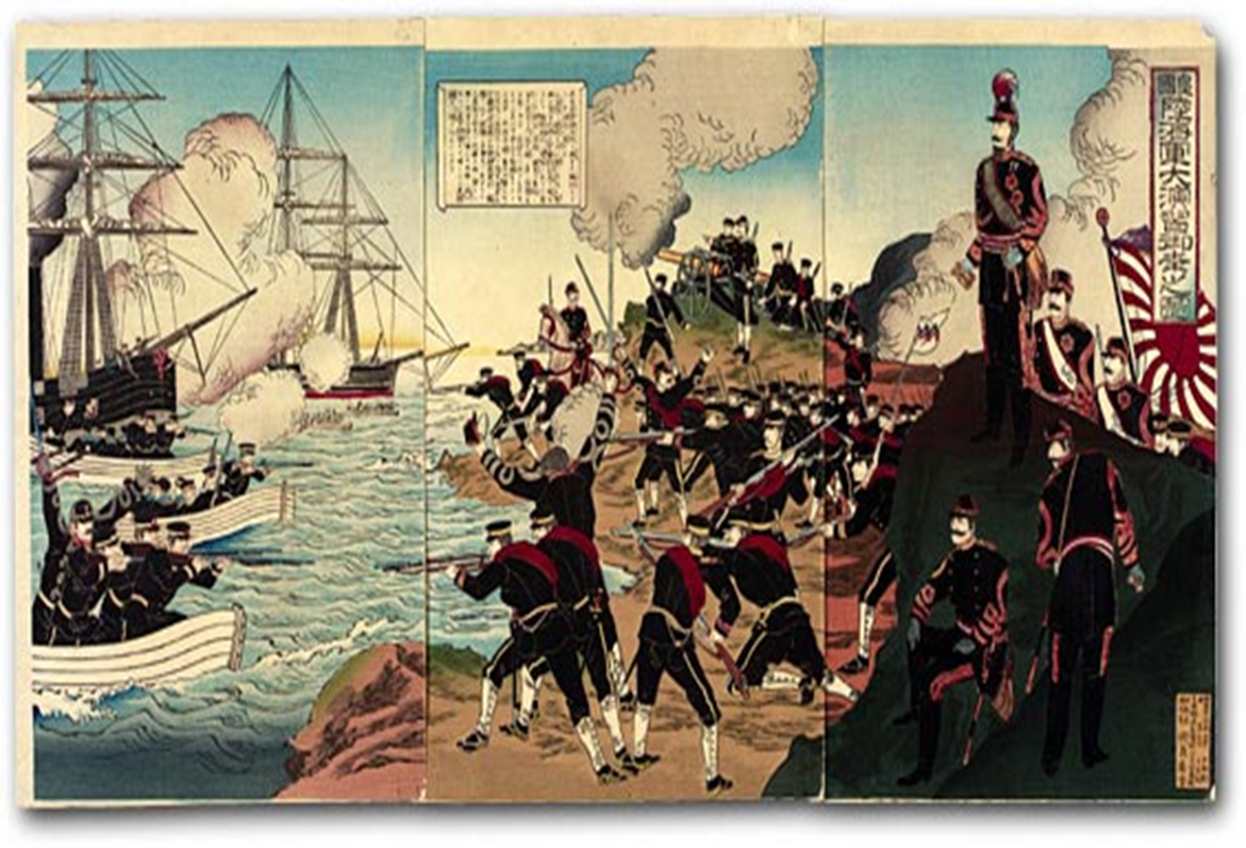
Nhật Hoàng quan sát cuộc tập trận của lực lượng Hải quân

Slide 19
Bài 12: NHẬT BẢN GIỮA THẾ KỶ XIX-ĐẦU THẾ KỶ XX
I. CUỘC DUY TÂN MINH TRỊ
3. Kết quả:
- Cuối thế kỉ XIX- đầu thế kỉ XX, Nhật Bản phát triển thành một nước tư bản công nghiệp và thoát khỏi nguy cơ trở thành thuộc địa.
* Tính chất: Cuộc Duy tân Minh Trị là một cuộc cách mạng tư sản.
- Chính quyền phong kiến chuyển sang tay quý tộc tư sản hóa.
- chính sách Kinh tế, tài chính, văn hóa, giáo dục quân sự mang tính tư sản.

Slide 20
Bài 12: NHẬT BẢN GIỮA THẾ KỶ XIX-ĐẦU THẾ KỶ XX
I. CUỘC DUY TÂN MINH TRỊ
3. Kết quả:
- Cuối thế kỉ XIX- đầu thế kỉ XX, Nhật Bản phát triển thành một nước tư bản công nghiệp và thoát khỏi nguy cơ trở thành thuộc địa.
* Tính chất: Cuộc Duy tân Minh Trị là một cuộc cách mạng tư sản.
* Nhận xét: Đây là cuộc cải cách tiến bộ trên tất cả các mặt của xã hội, phù hợp với xu thế phát triển của xã hội và nguyện vọng của nhân dân.
- Cuộc Duy Tân Minh Trị ở Nhật Bản có sức cuốn hút các nước châu Á noi theo trong đó có các sĩ phu yêu nước Việt Nam.
- Đầu thế Kỷ XX, các sĩ phu yêu nước Việt Nam tiêu biểu là cụ Phan Bội Châu muốn noi theo con đường của Nhật Bản để canh tân đất nước, bằng chủ trương Đông Du đưa thanh niên yêu nước Việt Nam sang Nhật học.

Slide 21
Bài 12: NHẬT BẢN GIỮA THẾ KỶ XIX-ĐẦU THẾ KỶ XX
II. NHẬT BẢN CHUYỂN SANG GIAI ĐOẠN CHỦ NGHĨA ĐẾ QUỐC.
- Cuối TK XIX-đầu thế kỉ XX Nhật chuyển sang giai đoạn CNĐQ.
Em hãy nêu những biểu hiện chứng tỏ cuối
XIX, đầu XX Nhật Bản chuyển sang giai đoạn
chủ nghĩa đế quốc ?

Slide 22
Bài 12: NHẬT BẢN GIỮA THẾ KỶ XIX-ĐẦU THẾ KỶ XX
II. NHẬT BẢN CHUYỂN SANG GIAI ĐOẠN CHỦ NGHĨA ĐẾ QUỐC.
- Cuối TK XIX-đầu thế kỉ XX Nhật chuyển sang giai đoạn CNĐQ.
- Nhiều công ty độc quyền ra đời như Mít-xưi; Mít-su-bi-si...chi phối nền kinh tế chính trị Nhật Bản.

Slide 23
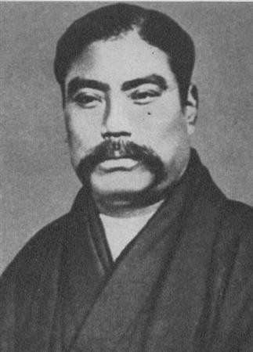

Bài 12: NHẬT BẢN GIỮA THẾ KỶ XIX-ĐẦU THẾ KỶ XX
II. NHẬT BẢN CHUYỂN SANG GIAI ĐOẠN CHỦ NGHĨA ĐẾ QUỐC.
TẬP ĐOÀN MITSUBISHI
- Được Thành lập năm 1870;
- Người sáng lập: Iwasaki Yatarô (1835-1885);
Khu vực hoạt động: Toàn cầu.
Nhân viên: 350,000 (2010)
Mitsubishi Group
Có mặt và chi phối các lĩnh vực: Khai khoáng, Đóng tàu, Viễn thông, Tài chính, Bảo hiểm, Điện tử, Ô tô, Xây dựng, Công nghiệp nặng, Dầu khí, Địa ốc, Thực phẩm, Hóa chất, Luyện kim, Hàng không...

Slide 24
Bài 12: NHẬT BẢN GIỮA THẾ KỶ XIX-ĐẦU THẾ KỶ XX
II. NHẬT BẢN CHUYỂN SANG GIAI ĐOẠN CHỦ NGHĨA ĐẾ QUỐC.
Trích dẫn của 1 nhà báo người Anh: “….Anh có thể đi đến Nhật trên chiếc tàu thủy của hãng Mit xưi, tàu chạy bằng than đá của Mit xưi, cập bến của Mit xưi, sau đó đi đến tàu điện của Mit xưi đóng, đọc sách do Mit xưi xuất bản, dưới ánh bóng điện do Mit xưi chế tạo…”

Slide 25
Bài 12: NHẬT BẢN GIỮA THẾ KỶ XIX-ĐẦU THẾ KỶ XX
II. NHẬT BẢN CHUYỂN SANG GIAI ĐOẠN CHỦ NGHĨA ĐẾ QUỐC.
- Cuối TK XIX-đầu thế kỉ XX Nhật chuyển sang giai đoạn CNĐQ.
- Nhiều công ty độc quyền ra đời như Mít-xưi; Mít-su-bi-si...chi phối nền kinh tế chính trị Nhật Bản.
- Đẩy mạnh chính sách xâm lược và bành trướng gây chiến tranh với Trung Quốc, Triều Tiên, Nga.

Slide 26
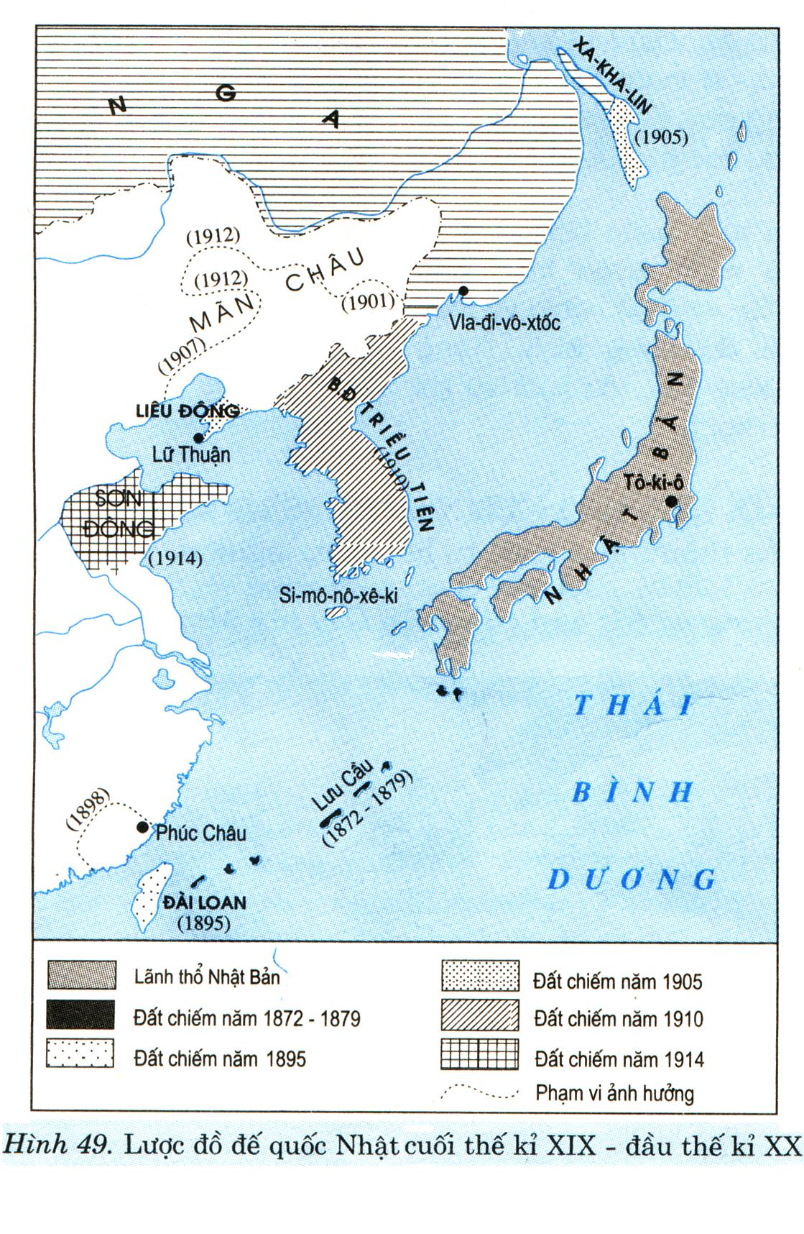
Lược đồ đế quốc Nhật cuối thế kỉ XIX – đầu thế kỉ XX

Slide 27
Bài 12: NHẬT BẢN GIỮA THẾ KỶ XIX-ĐẦU THẾ KỶ XX
II. NHẬT BẢN CHUYỂN SANG GIAI ĐOẠN CHỦ NGHĨA ĐẾ QUỐC.
- Cuối TK XIX-đầu thế kỉ XX Nhật chuyển sang giai đoạn CNĐQ.
- Nhiều công ty độc quyền ra đời như Mít-xưi; Mít-su-bi-si...chi phối nền kinh tế chính trị Nhật Bản.
- Đẩy mạnh chính sách xâm lược và bành trướng gây chiến tranh với Trung Quốc, Triều Tiên, Nga.

Slide 28
Bài 12: NHẬT BẢN GIỮA THẾ KỶ XIX-ĐẦU THẾ KỶ XX
II. NHẬT BẢN CHUYỂN SANG GIAI ĐOẠN CHỦ NGHĨA ĐẾ QUỐC.
- Đặc điểm CNĐQ Nhật Bản là “Chủ nghĩa đế quốc phong kiến quân phiệt”
???Từ chính sách đối ngoại đó của Nhật Bản, em có thể rút ra đặc điểm của CNĐQ Nhật Bản được gọi là gì?

Slide 29
Bài 12: NHẬT BẢN GIỮA THẾ KỶ XIX-ĐẦU THẾ KỶ XX
II. NHẬT BẢN CHUYỂN SANG GIAI ĐOẠN CHỦ NGHĨA ĐẾ QUỐC.
??? Tại sao nói CNĐQ Nhật là “Chủ nghĩa đế quốc phong kiến quân phiệt”?
Nhật Bản là nước “Chủ nghĩa đế quốc phong kiến quân phiệt”, vì:
Là nước quân chủ (đứng đầu là vua-Thiên hoàng);
Dựa vào sự phát triển lớn mạnh của nền quân sự để làm bàn đạp gây ra những cuộc chiến tranh chinh phạt phục vụ mưu đồ bành trướng của CNĐQ NB.

Slide 30
LUYỆN TẬP,
VẬN DỤNG

Slide 31
Bài 12:
NHẬT BẢNGIỮA THẾ KỶ XIX-ĐẦU THẾ KỶ XX
BÀI TẬP TRẮC NGHIỆM
Chọn đáp án đúng nhất:
Câu 1: Duy tân Minh Trị ra đời trong hoàn cảnh nào ?
A. Kinh tế phát triển mạnh.
B. Các nước phương Tây đòi “mở cửa”.
C. Chế độ phong kiến khủng hoảng trầm trọng.
D. Chính quyền phong kiến Nhật khủng hoảng và sự xâm nhập của phương Tây.

Slide 32
Tiết 19 - Bài 12:
NHẬT BẢN GIỮA THẾ KỶ XIX-ĐẦU THẾ KỶ XX
BÀI TẬP TRẮC NGHIỆM
Câu 2: Vì sao Nhật Bản thoát khỏi sự xâm lược của Tư Bản phương Tây ?
A. Nhật tiến hành cải cách tiến bộ.
B. Nhật có nền kinh tế phát triển.
C. Nhật có chính sách ngoại giao tốt.
D. Chính quyền phong kiến Nhật mạnh

Slide 33
Tiết 19 - Bài 12:
NHẬT BẢN GIỮA THẾ KỶ XIX-ĐẦU THẾ KỶ XX
BÀI TẬP TRẮC NGHIỆM
Câu 3: Ý nghĩa quan trọng nhất của cuộc Duy tân Minh Trị là ?
A. Nhật trở thành nước TB đầu tiên ở châu Á.
B. Sau cải cách, nền chính trị -xã hội Nhật ổn định.
C. Nhật có điều kiện phát triển công thương nghiệp nhất ở châu Á.
D. Nhật giữ vững được độc lập, chủ quyền và phát triển CNTB

Slide 34
Tiết 19 - Bài 12:
NHẬT BẢN GIỮA THẾ KỶ XIX-ĐẦU THẾ KỶ XX
BÀI TẬP TRẮC NGHIỆM
Câu 4: Cuối thế kỉ XIX đầu thế kỉ XX, đường lối ngoại giao của Nhật có gì nổi bật ?
Đẩy mạnh công nghiệp hoá.
Ưu tiên phát triển nông nghiệp.
Đẩy mạnh chính sách xâm lược và bành trướng.
Đưa học sinh ưu tú đi học ở các nước phương Tây.

Slide 35
Tiết 19 - Bài 12:
NHẬT BẢN GIỮA THẾ KỶ XIX-ĐẦU THẾ KỶ XX
BÀI TẬP TRẮC NGHIỆM
Câu 5: Tình hình Nhật Bản cuối TK XIX đầu TK XX như thế nào?
(Lựa chọn đáp án đúng):
1 Duy trì những chính sách cũ
2 Thực hiện cải cách tiến bộ
3 Xóa bỏ hoàn toàn chế độ phong kiến
4 Thống nhất quyền lực vào tay Nhật Hoàng
5 Sản xuất tập trung ra đời các công ty độc quyền
6 Gây chiến tranh xâm lược
7 Nước Nhật giàu nhân dân ấm no hạnh phúc

Slide 36
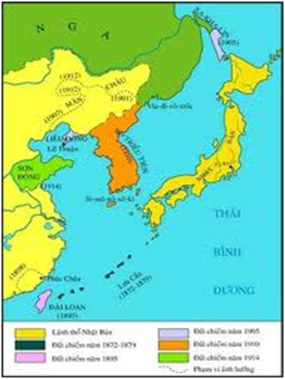
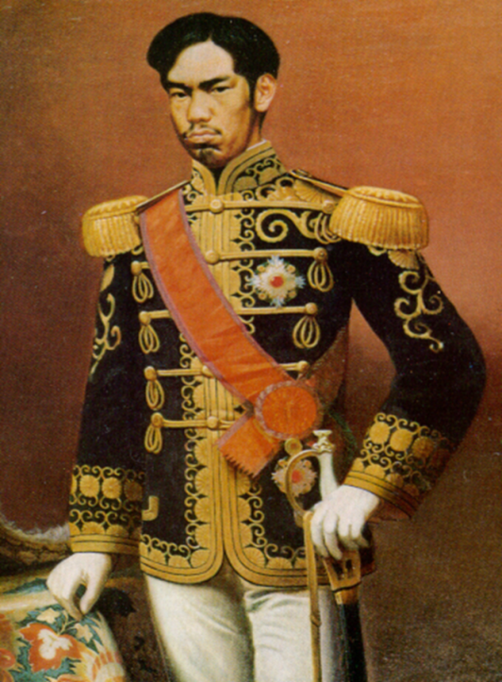
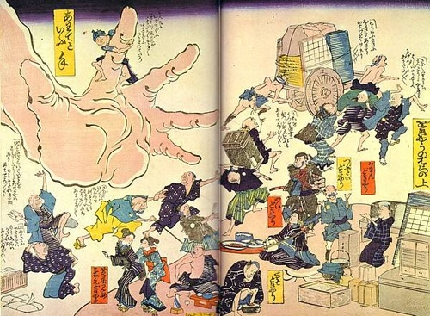
Tiết 19 - Bài 12:
NHẬT BẢN GIỮA THẾ KỶ XIX-ĐẦU THẾ KỶ XX
CNĐQ PHONG KIẾN QUÂN PHIỆT
DUY TÂN MINH TRỊ
CHẾ ĐỘ
PHONG KIẾN
SUY YẾU
Cuối XIX-đầu XX
Năm 1868
Đầu thế kỉ XIX

Slide 37

HƯỚNG DẪN HỌC Ở NHÀ
Học bài cũ:
- Học và nắm được nội dung kiến thức cơ bản của bài đã học.
Tra cứu thêm thông tin từ sách, báo, Internet,… để biết thêm về Nhật Bản cuối thế kỉ XIX-đầu TK XX.

